Slide 1


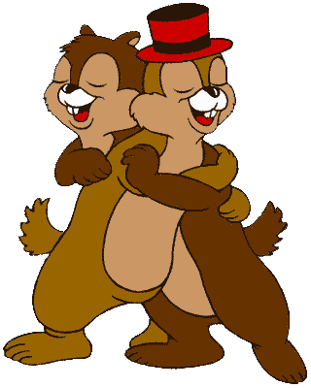





Slide 2
Дружба – чудесное слово

Slide 3

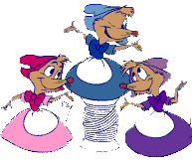

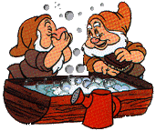
«Дружба - близкие отношения, основанные на взаимном доверии, привязанности, общности интересов».
(из словаря С.И.Ожегова)

Slide 4
1. Твой друг не сделал домашнее задание и просит тетрадку, чтобы списать.
2. Твой друг сделал что-то плохое, а наказание получаешь ты.
3. Твой друг не умеет играть в волейбол и подводит команду.
4. Твой друг предлагает тебе поступить плохо.
5. Твой друг получил плохие отметки за четверть и тебе запрещают с ним дружить.
6. Твой друг просит ради него пойти на обман.

Slide 5
Собери пословицу
Не имей 100 рублей,
а человек друзьями.
Человек без друзей,
а имей 100 друзей.
Нет друга- ищи,
в лесу не найдёшь.
Дерево живёт корнями,
лучше новых двух.
Дружба не гриб,
что дерево без корней.
а нашёл – береги.
Старый друг

Slide 6
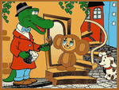
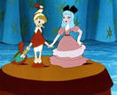



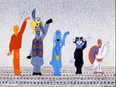
Кто с кем дружит?

Slide 7

Хорошо, когда теплом кто-нибудь поделится.

Slide 8
Хорошо, когда теплом кто-нибудь поделится.

Slide 9


